Slide 1
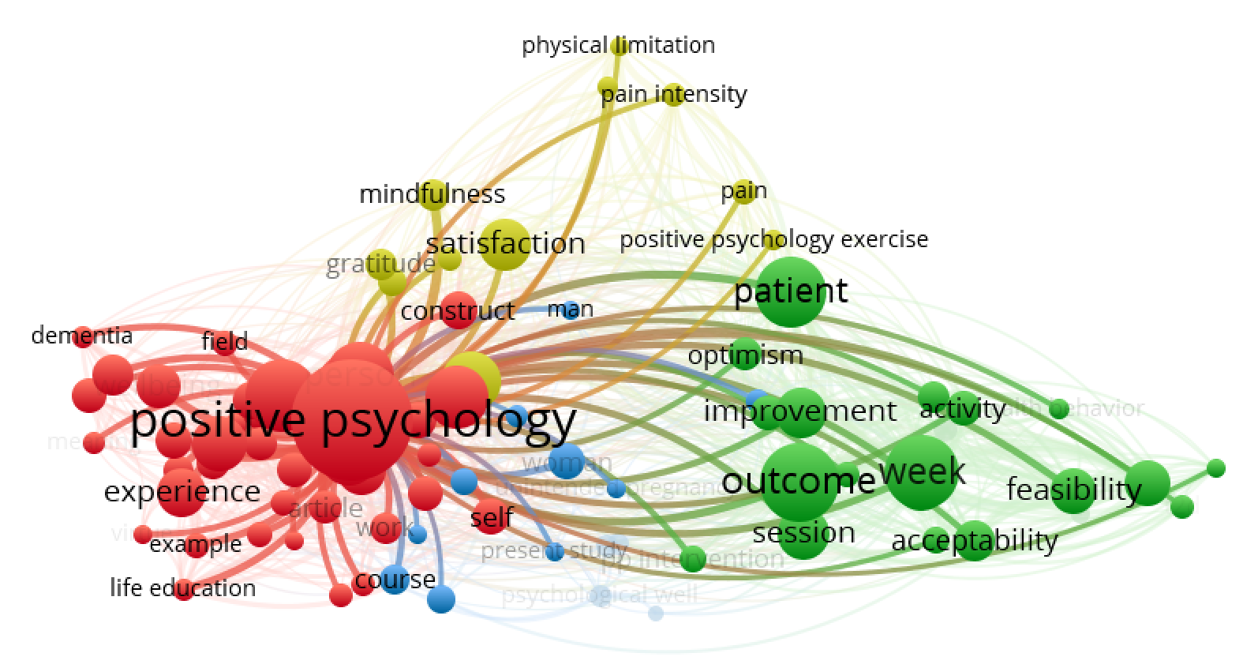
从中可以看出Positive psychology的热度最高，并且与其他心理学的关键词联系最紧密。
积极心理学与experience、life educarion、satisfaction、mindfullness与patient都有联系，说明最近三年来积极心理学领域研究的内容与这些关键词密不可分。
在以后的研究中，可以多查阅包含着以上关键词的期刊或书籍，以便更好地追踪领域内的热点。
2019-2021年间Positive psychology相关文献的关键词提取

